Slide 2
Qmiix 是什麼？
為什麼需要 Qmiix？
Qmiix 可以做什麼？
誰適合用 Qmiix？
Qmiix 要怎麼用？
目前支援的功能
聰明管理工作任務 跨平台服務自動化，你說了算！

Slide 3
Qmiix 是什麼？

Slide 4
Qmiix 是什麼？
把小事交給 Qmiix
把時間留給自己
Qmiix 可以串接不同應用程式和裝置，自動化你每天的重複工作。

Slide 5
STEP
STEP
1
讓 Qmiix 串接各種應用程式
2
自訂工作流程，提升效率！
當新的簡報檔上傳至指定資料夾
備份檔案到我的 NAS
備份檔案到我的 Dropbox

Slide 6
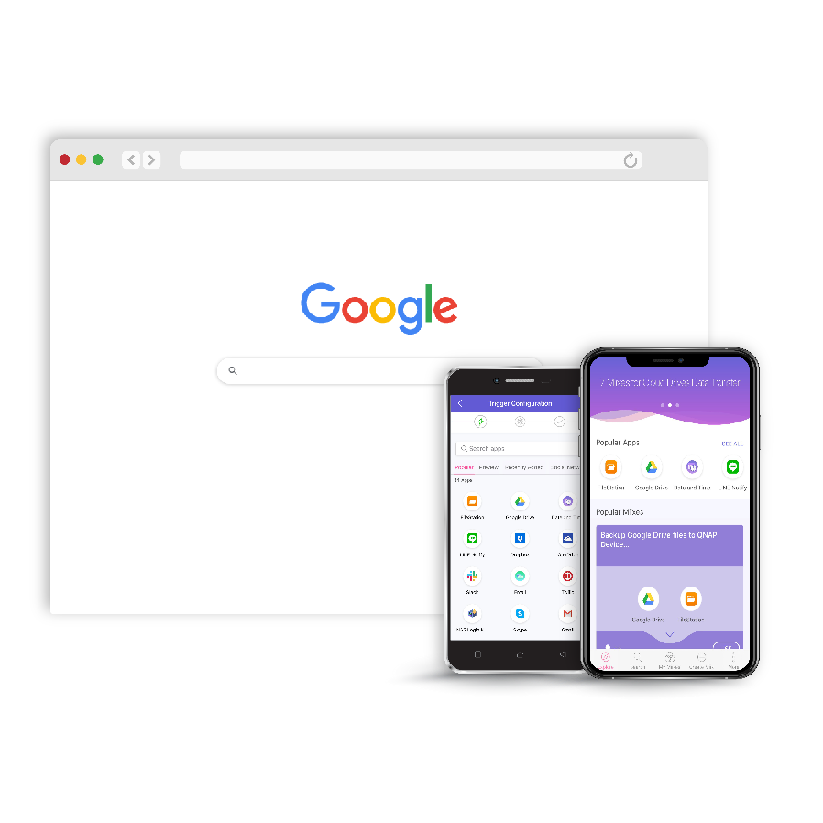
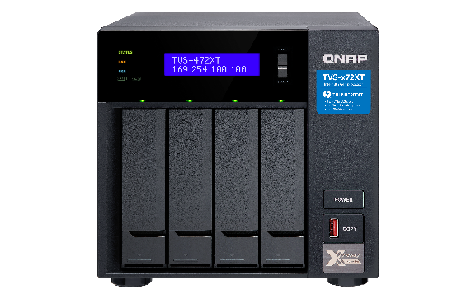
支援平台
Web
QNAP NAS
Android
iOS

Slide 7
為什麼需要 Qmiix？

Slide 8
在不同應用程式間搭起橋樑
Notes:
Replace:
1. Surveillance with Twilio
2. Replace Smart Home with Slack
3. Replace Entertainment with Dropbox
4. Replace Social Media with Line
5. Replace Smart Car with Google Drive

Slide 9
為什麼需要 Qmiix？
上傳照片至 A帳號的 Dropbox
備份照片至 B帳號的 Google Drive
當新照片加入 A帳號的 Google Drive
Qmiix
上傳照片至 B帳號的 Slack
四兩撥千斤
彈指間輕鬆完成繁複的工作
節省寶貴的時間
大幅提升生產力

Slide 10
Qmiix 可以做什麼？

Slide 11
Qmiix 可以做什麼？
集中管理
彈性的流程
極短延遲
多重串接
自由定義流程，一次觸發最多五個不同動作
即時執行各種工作流程
即時執行各種工作流程
可串接同一個應用程式下的不同帳號
Notes:
NO NEED TO CHANGE

Slide 12
誰適合用 Qmiix？

Slide 13
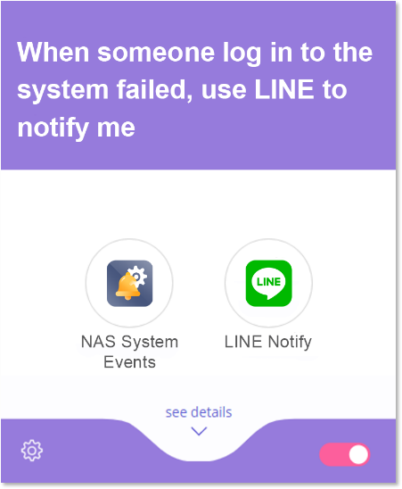
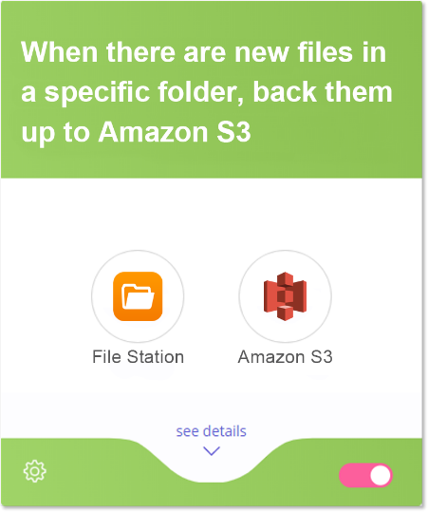
NAS 使用者
…
…
掌握異常狀態
同步重要資料

Slide 14
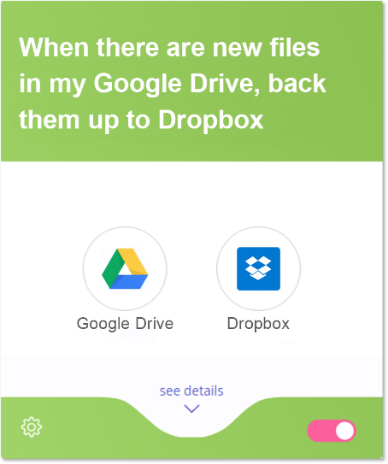
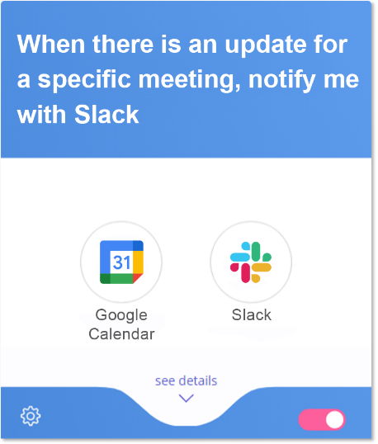
Google 使用者
…
…
備份雲端資料
追蹤重要會議

Slide 15
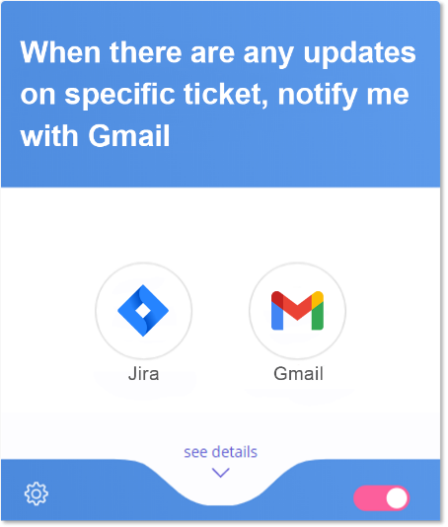
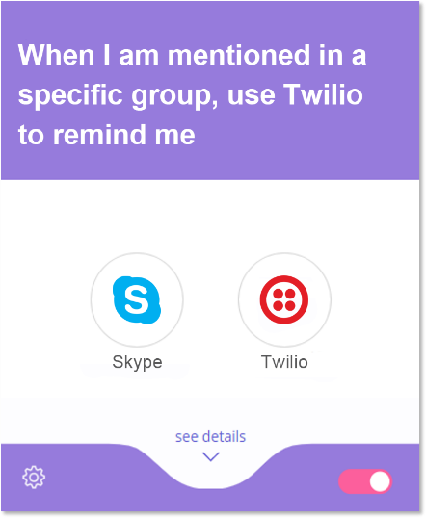
協作團隊
掌握任務狀況
絕不遺漏訊息

Slide 16
Qmiix 要怎麼用？

Slide 17
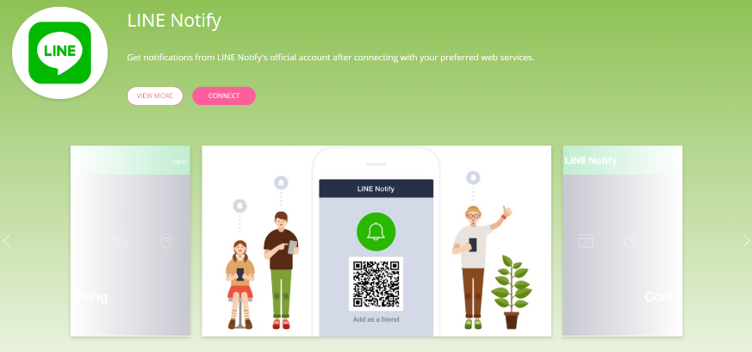
多帳號管理
一指搞定帳號認證
管理同一應用程式下多個帳號

Slide 18
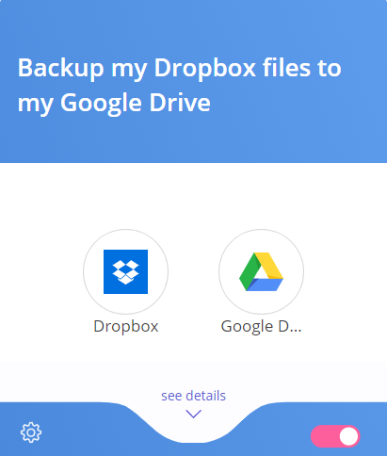
Miix — 你專屬的工作流程
Miix 由一個 Trigger 和多個 Action 組合而成
來自應用程式的
同程式或不同程式的
Trigger
Action(s)
新增檔案在 Dropbox 內指定資料夾時
下載檔案到 Google Drive

Slide 19
Qmiix Triggers
Trigger 是預先定義好的觸發條件，可以觸發 Qmiix 執行不同 Action
應用程式
Microsoft
OneDrive
Date and Time
NAS System
範 例
當新檔案上傳至指定資料夾時
每天早上八點
當有人登入失敗時
Notes:
NO NEED TO CHANGE

Slide 20
Qmiix Actions
Action 是各個應用程式中可被觸發執行的動作
應用程式
LINE Notify
File station
Jira
範 例
用 LINE 發出通知
從 URL 連結下載檔案
建立新單據
Notes:
NO NEED TO CHANGE

Slide 21
可彈性設置的 Miix
用 AND 一次完成多個動作
用 OR 確保動作在不同情況下都能完成
備份到我的 NAS
AND
用 Line 通知我
備份到我的 Dropbox
OR
AND
用 Twilio 通知我
當新圖片加入我的 Google Drive
分享檔案連結給我的 Slack 夥伴
當我老闆透過 Slack 傳訊息給我

Slide 22
目前支援的功能

Slide 23
通訊功能
行動功能
Email
Gmail
Twilio
Skype
Mobile
Device
Mobile
Media
Slack
Line
Teams
Zoom
Mobile
Location
Mobile
Notification
Coming Soon
Coming Soon
Notes:
Tile Color: #917ed6

Slide 24
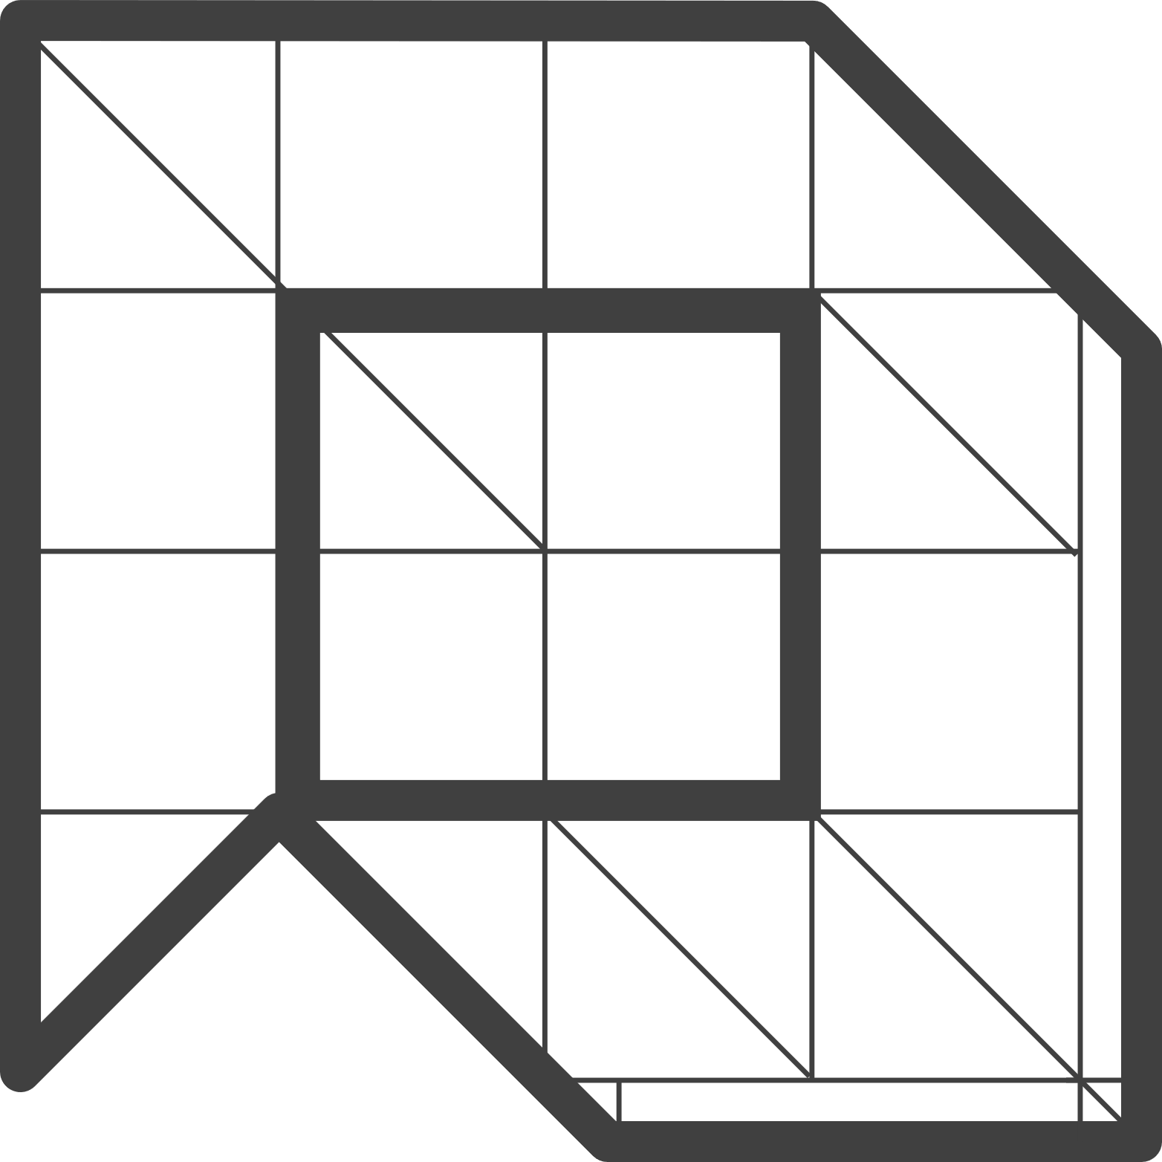
雲端功能
NAS功能
Amazon S3
Oracle Cloud
Storage
Wasabi Cloud
Storage
Digital
Ocean
NAS
Control
NAS
Notification
Dropbox
Microsoft
OneDrive
Google
Drive
Google Cloud
Storage
QVR
QHora
Coming Soon
Coming Soon
Notes:
Tile Color: #917ed6

Slide 25
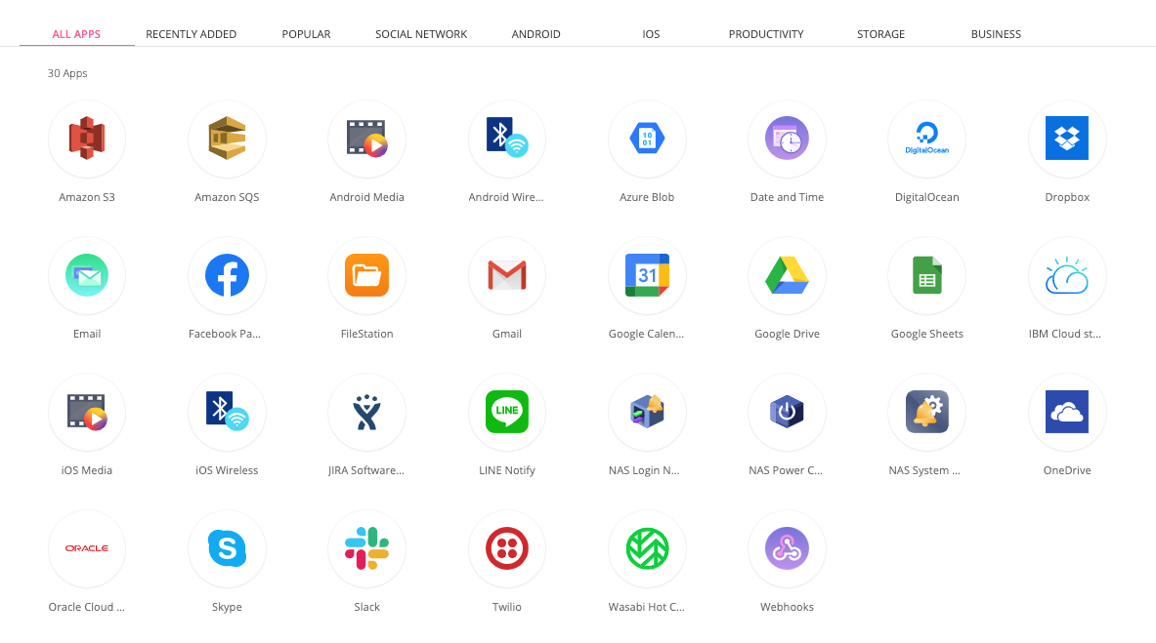
And more...
Notes:
Tile Color: #917ed6

